Slide 1





Maja Zorić
Važnost inkluzivnog obrazovanja iz perspektive ravnatelja
Obrtnička škola Osijek, 2. travnja 2026.

Slide 2

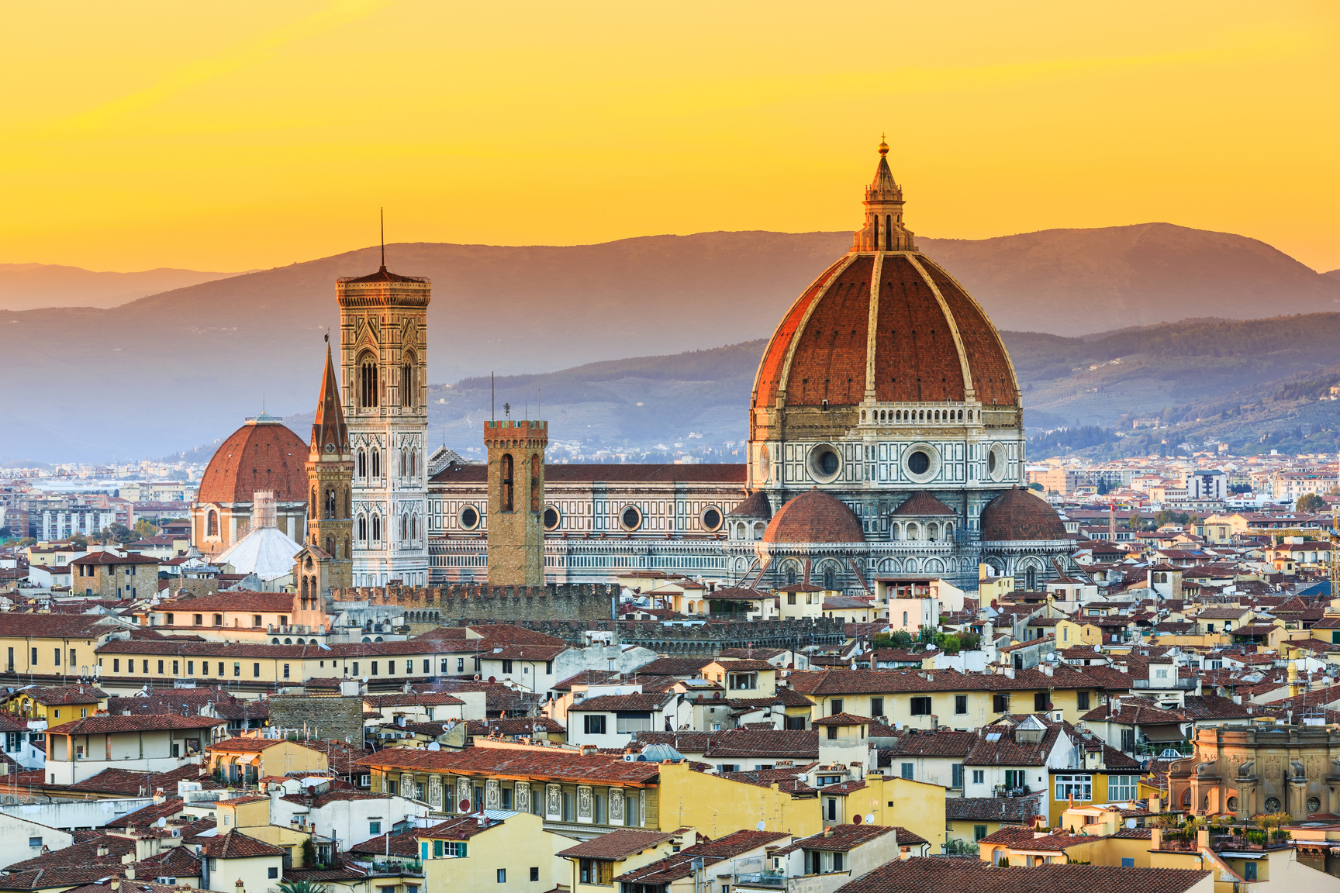
Erasmus+ projekt: 2025-1-HR01-KA122-SCH-000317535
Inkluzija, demokracija i digitalna transformacija za bolje sutra
Edukacija - Inclusive Education for School Leaders: Setting the Vision and Agenda
Organizator: Teacher Academy
Polaznik: Maja Zorić
Mjesto: Firenca, Italija

Slide 3

Cilj radionice
podijeliti ključne spoznaje s edukacije
promisliti o vlastitoj školskoj praksi
razmisliti o konkretnim koracima za unapređenje inkluzije

Slide 4

Inkluzija je proces
Inkluzija nije jednokratna mjera ni administrativna obveza.
Ona zahtijeva promjenu načina razmišljanja.
Uspješna inkluzija počinje od:
uvjerenja nastavnika
očekivanja koja imamo od učenika
spremnosti na prilagodbu prakse

Slide 5
Jednaka pomoć za sve

Slide 6

Ključna poruka vježbe
Jednako postupanje ≠ pravedno postupanje.
Isti pristup ne znači i odgovarajući pristup.
Inkluzija zahtijeva prilagodbu, a ne uniformnost.

Slide 7
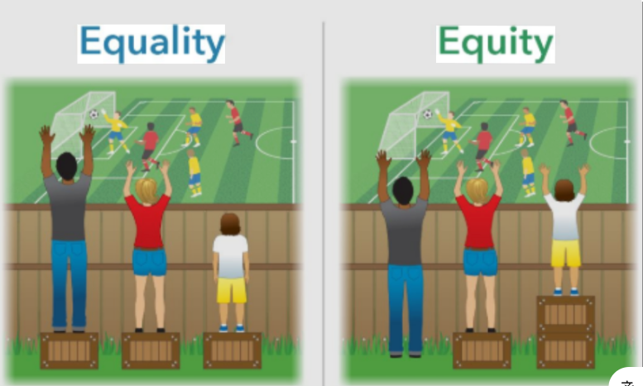
JEDNAKOST
PRAVEDNOST

Slide 8
Model krugova kontrole, utjecaja i brige

Slide 9
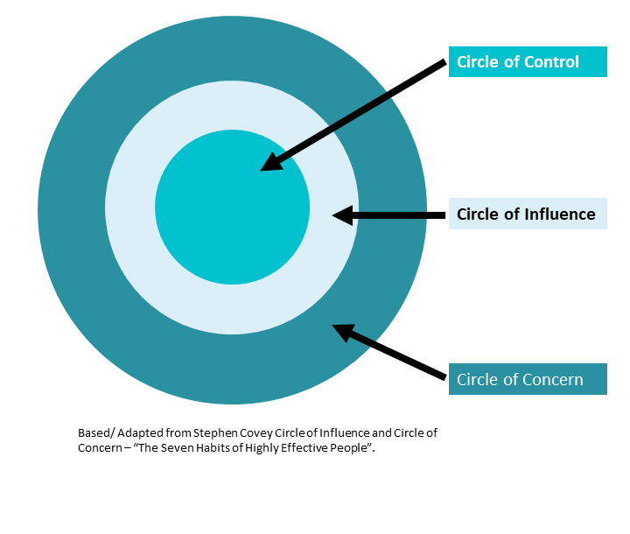
Krug brige
sve što nas zabrinjava, frustrira ili opterećuje, ali nemamo izravan utjecaj na to
Krug utjecaja
sve na što možemo djelomično utjecati, ali ne donosimo konačne odluke sami
Krug kontrole
sve na što imamo izravnu i potpunu kontrolu

Slide 10
Krug brige
broj učenika u razredu
nedostatak stručnih suradnika
nacionalni kurikulum
zakonske obveze i administracija
dijagnoze učenika
Izazov - inkluzivno obrazovanje
Krug utjecaja
suradnja s kolegama
komunikacija s roditeljima
razredna klima
Krug kontrole
način planiranja nastave
diferencijacija zadataka
fleksibilnost u vrednovanju
način komunikacije s učenikom
očekivanja koja imamo od učenika

Slide 11
Vizualizacija problema

Slide 12
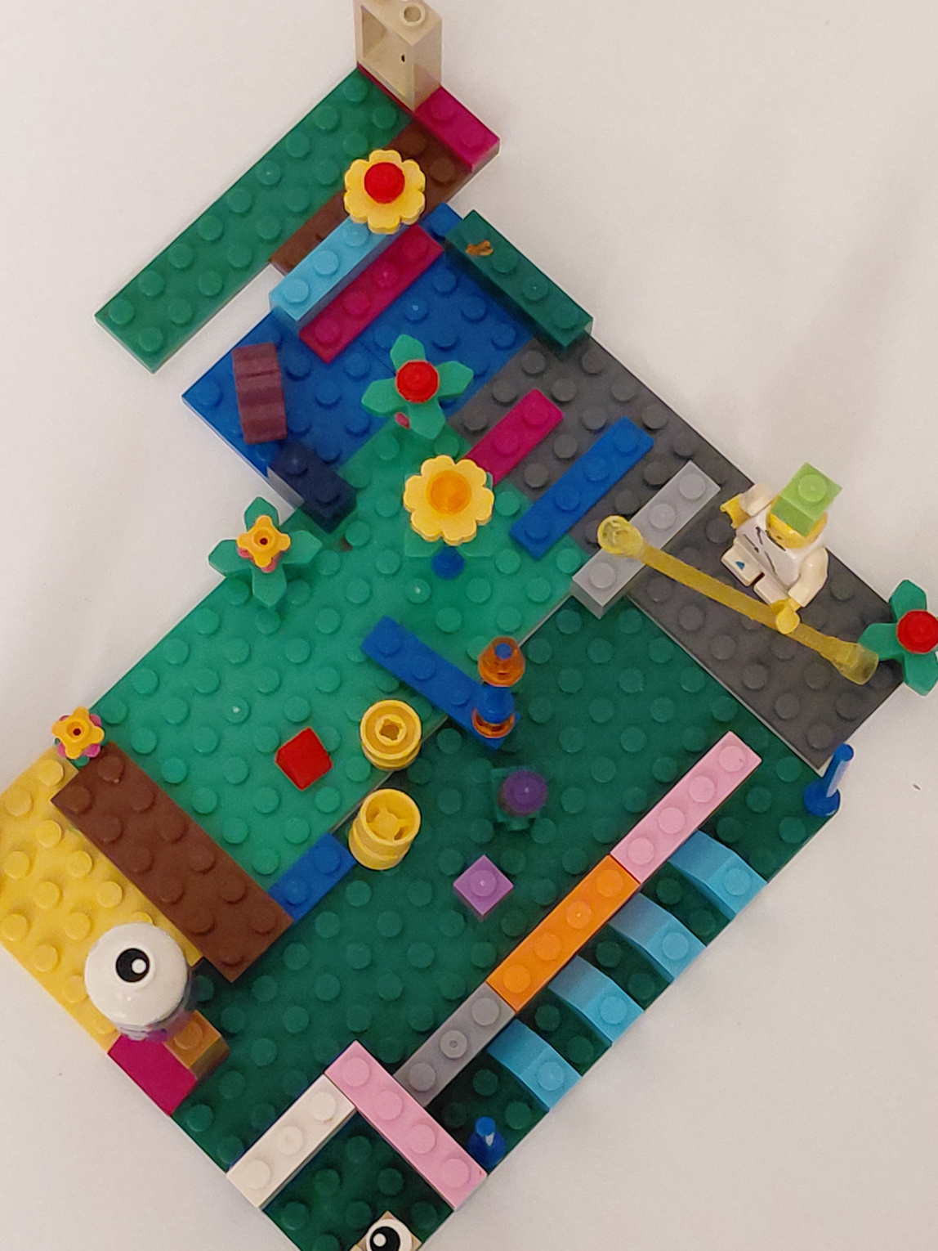
Svaki tim definira konkretan izazov vezan uz inkluzivnu praksu.
Izazov prikazuje simbolički — pomoću LEGO kockica.
Drugi tim promatra model i opisuje:
što misli da model predstavlja
gdje prepoznaje problem
Tim koji je izradio model otkriva stvarni izazov.
Zajednička rasprava:
Što je moguće ukloniti?
Što treba ojačati?
Što treba povezati drugačije?

Slide 13
Teorija dobrobiti – PERMA model
Utemeljitelj pozitivne psihologije: Martin Seligman

Slide 14
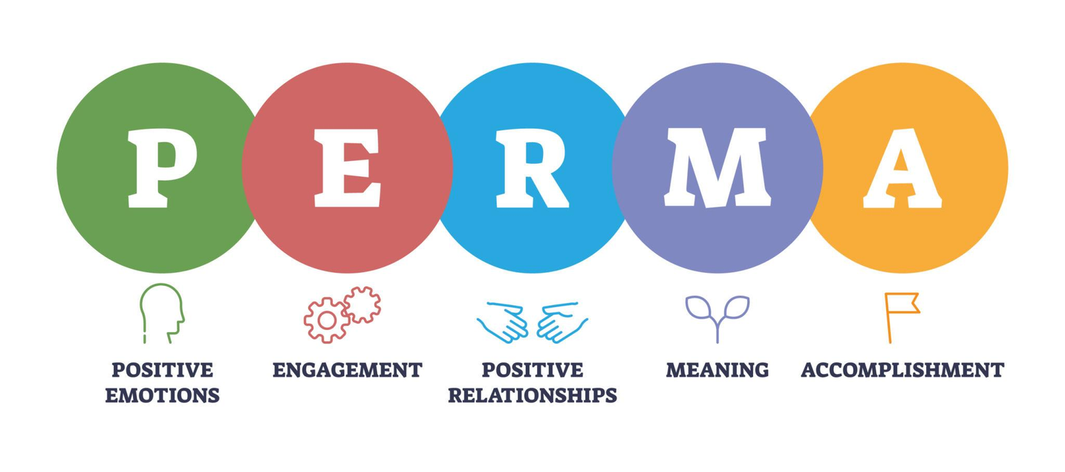
P – Positive Emotions
pozitivne emocije (radost, zahvalnost, nada)
E – Engagement
uključenost i „flow” – kada dijete radi nešto u čemu je dobro
R – Relationships
pozitivni odnosi i osjećaj pripadnosti
M – Meaning
smisao i osjećaj da je ono što radimo važno
A – Accomplishment
postignuće i osjećaj uspjeha

Slide 15
Primjena u nastavi
Odaberite jednog konkretnog učenika i postavite si sljedeeća pitanja:
P: Doživljava li ovaj učenik pozitivne emocije na mojoj nastavi?
E: Ima li priliku raditi nešto u čemu je dobar?
R: Osjeća li se povezano sa mnom i razredom?
M: Vidi li smisao u onome što uči?
A: Ima li iskustvo uspjeha?
Koji element PERMA modela je kod tog učenika najslabije zastupljen?
Što mogu konkretno promijeniti već sljedeći nastavni sat?

Slide 16
24 karakterne snage
Koncept razvijen u okviru pozitivne psihologije
Autori: Martin Seligman i Christopher Peterson

Slide 17
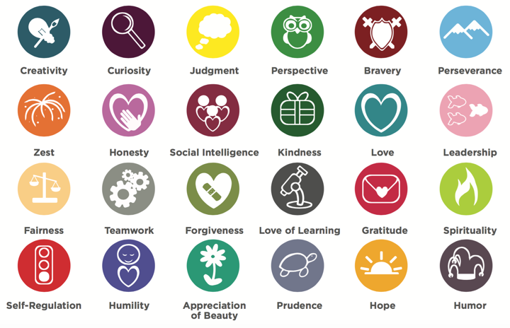
24 karakterne snage
Što su karakterne snage?
univerzalne, pozitivne osobine ličnosti
prepoznatljive u ponašanju
razvijaju se kroz iskustvo i vježbu
mogu se namjerno poticati u školi
Grupirane su u 6 vrlina (mudrost, hrabrost, humanost, pravednost, umjerenost, duhovnost) i obuhvaćaju 24 konkretne snage.

Slide 18
Tradicionalni pristup često se fokusira na:
Primjeri karakternih snaga
nedostatke
teškoće
dijagnoze
Pristup temeljen na snagama pita:
U čemu je ovaj učenik snažan/dobar?
Kako tu snagu možemo koristiti za učenje?
Kreativnost
Ustrajnost
Empatija
Timski rad
Poštenje
Samokontrola
Zahvalnost
Optimizam
Humor
Kada učenik prepozna vlastite snage raste samopouzdanje i motivacija, smanjuje se fokus na neuspjeh, jača se otpornost.

Slide 19
Artful Thinking and Visual Thinking Strategy (VTS)

Slide 20
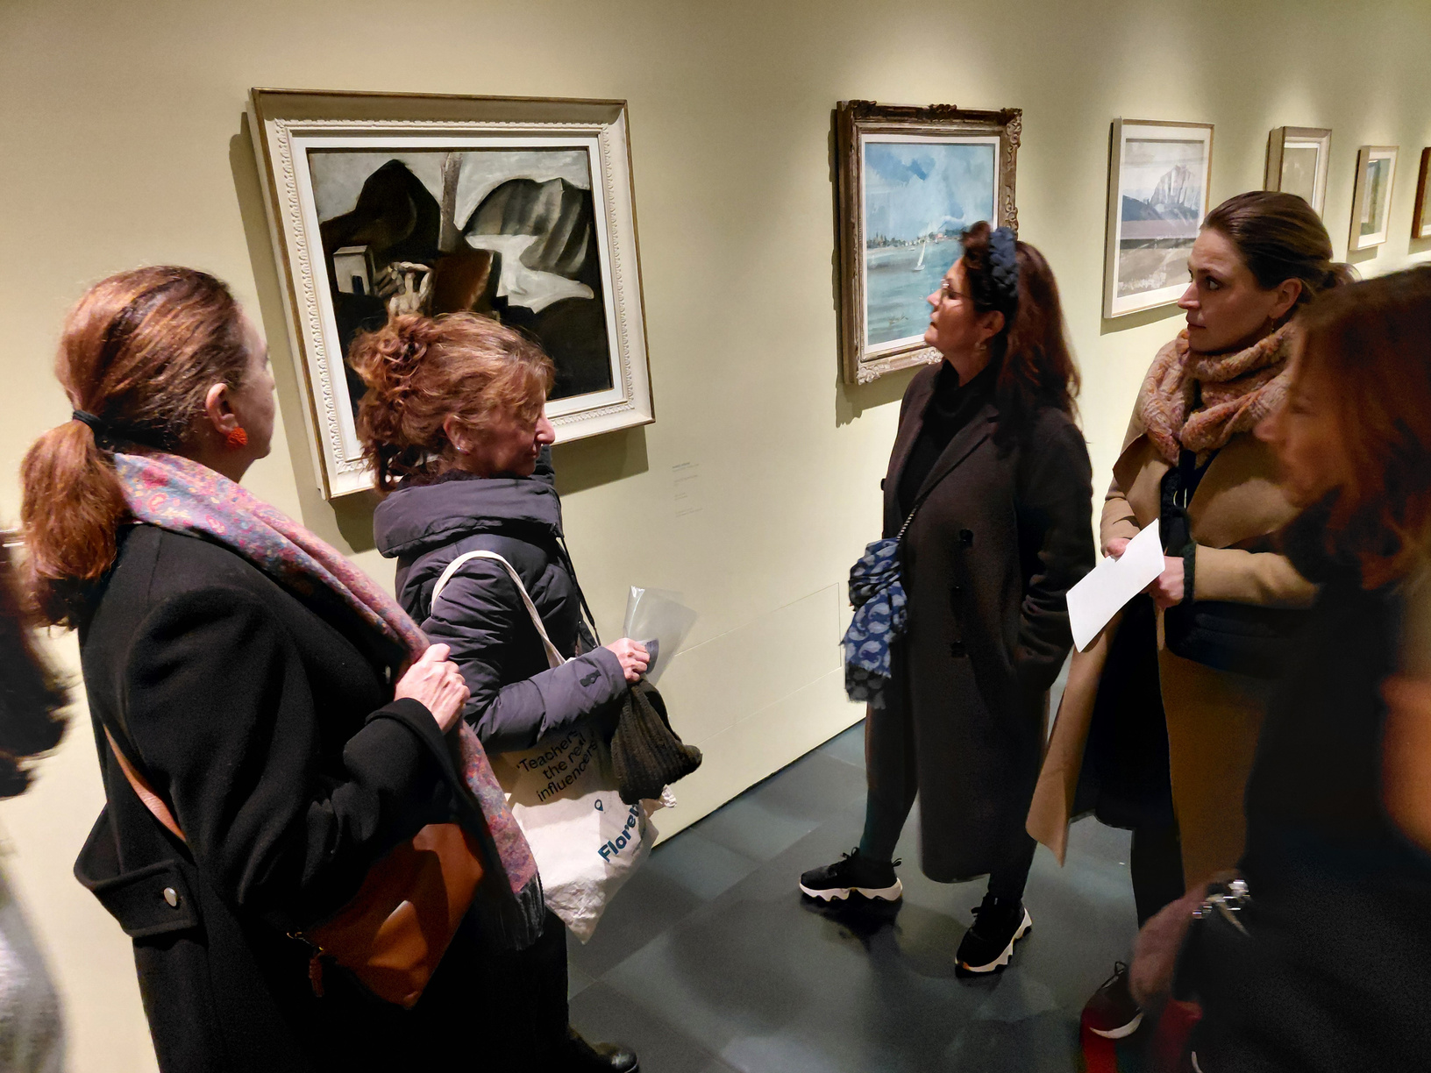
Strategije razvijene za poticanje:
kritičkog mišljenja
interpretacije
argumentacije
aktivnog slušanja
tolerancije različitih perspektiva
Mogu se provoditi uz:
umjetničke slike
fotografije
ilustracije
svakodnevne predmete
apstraktne prikaze

Slide 21
Što ova aktivnost razvija?
Poveznica s inkluzijom
maštu
aktivno slušanje
suradnju
prihvaćanje tuđih ideja
osjećaj sigurnosti u izražavanju
Nema točnih i netočnih odgovora.
Svaki doprinos je vrijedan.
Učenici različitih sposobnosti mogu sudjelovati ravnopravno.
Razvija se kultura poštivanja različitih interpretacija.

Slide 22
Universal Design for Learning (UDL)
Koncept razvijen prema načelima univerzalnog dizajna u arhitekturi.

Slide 23
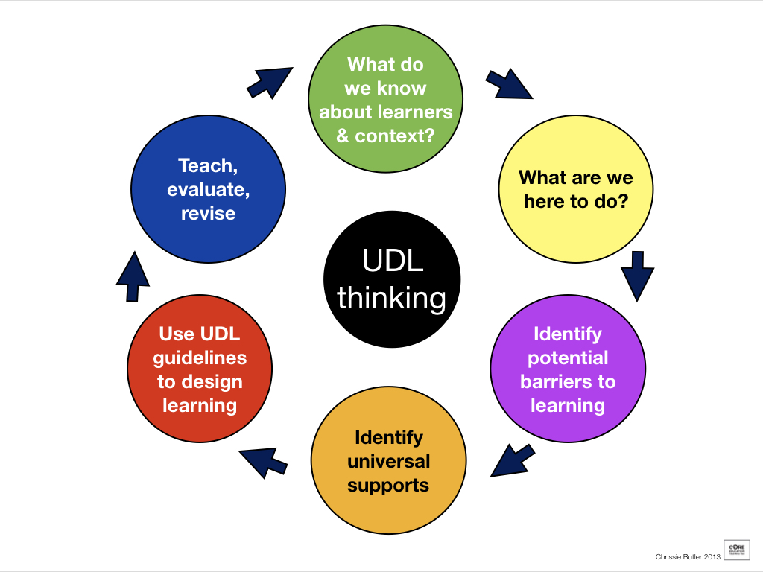
UDL znači planirati nastavu tako da:
uklanjamo prepreke prije nego se pojave
ne prilagođavamo proces tek kada nastane problem
razmišljamo o različitim učenicima već u fazi planiranja
Naglasak nije na materijalnoj prilagodbi, već na:
pristupu poučavanju
načinu vrednovanja
oblikovanju zadataka
fleksibilnosti u iskazivanju znanja

Slide 24
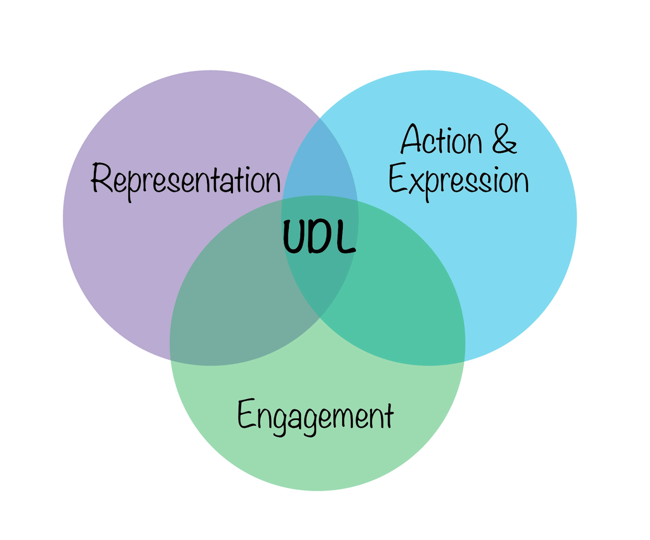
Višestruki načini predstavljanja sadržaja
(ne uče svi na isti način)
tekst
video
vizualni prikaz
primjer iz prakse
Višestruki načini izražavanja znanja
(ne pokazuju svi znanje na isti način)
usmeno
pisano
projekt
prezentacija
vizualni prikaz
Višestruki načini motivacije i uključenosti
(nisu svi motivirani istim pristupom)
izbor zadatka
povezivanje s interesima
rad u paru ili individualno
Tri temeljna načela UDL-a

Slide 25
Indeks inkluzivnosti
Stessie PROJEKT
alati za samoprocjenu inkluzivnosti škole

Slide 26
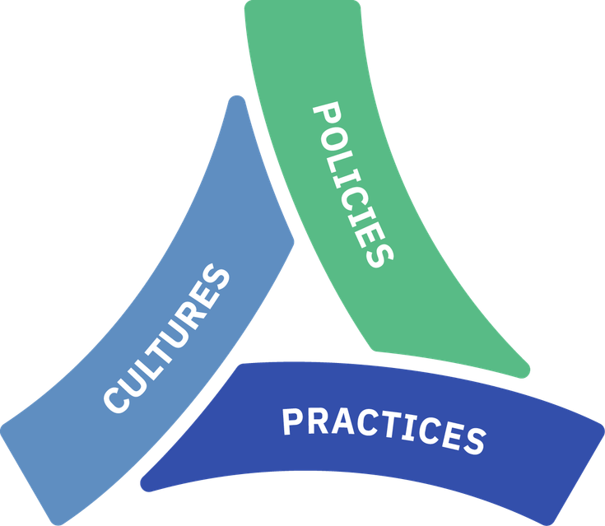

Prikuplja informacije unutar iste škole od:
nastavnika i školskog osoblja
učenika
roditelja
Na temelju tih odgovora dobiva se cjelovita slika o:
inkluzivnom vodstvu
školskoj kulturi
praksi u učionici
Pomaže školama da:
reflektiraju vlastite inkluzivne prakse
prepoznaju područja za unapređenje
planiraju konkretne korake razvoja
donose informirane strateške odluke

Slide 27
Ključne poruke edukacije
Kreativno i vizualno promišljanje
Strategije poput Artful Thinking i Visual Thinking Strategies potiču sudjelovanje svih učenika.
Universal Design for Learning (UDL)
Planiranje nastave tako da tijekom cijelog procesa odgovara različitim učenicima.
Alati za samoprocjenu škole
Sustavna refleksija škole pomaže u planiranju daljnjih koraka razvoja inkluzivne prakse.
Promjena mindseta
Inkluzija je proces koji počinje promjenom načina razmišljanja nastavnika.
Wellbeing učenika (PERMA model)
Dobrobit učenika važan je preduvjet uspješnog učenja.
Pristup temeljen na snagama
Prepoznavanje i razvijanje pozitivnih karakternih snaga učenika.

Slide 28
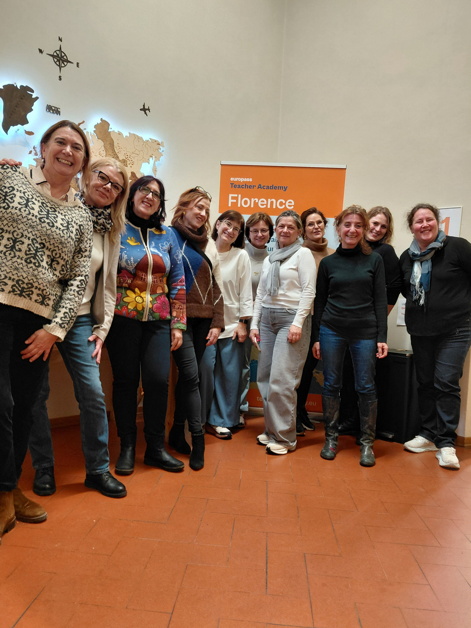








Slide 29
Hvala na pozornosti!

